Slide 1
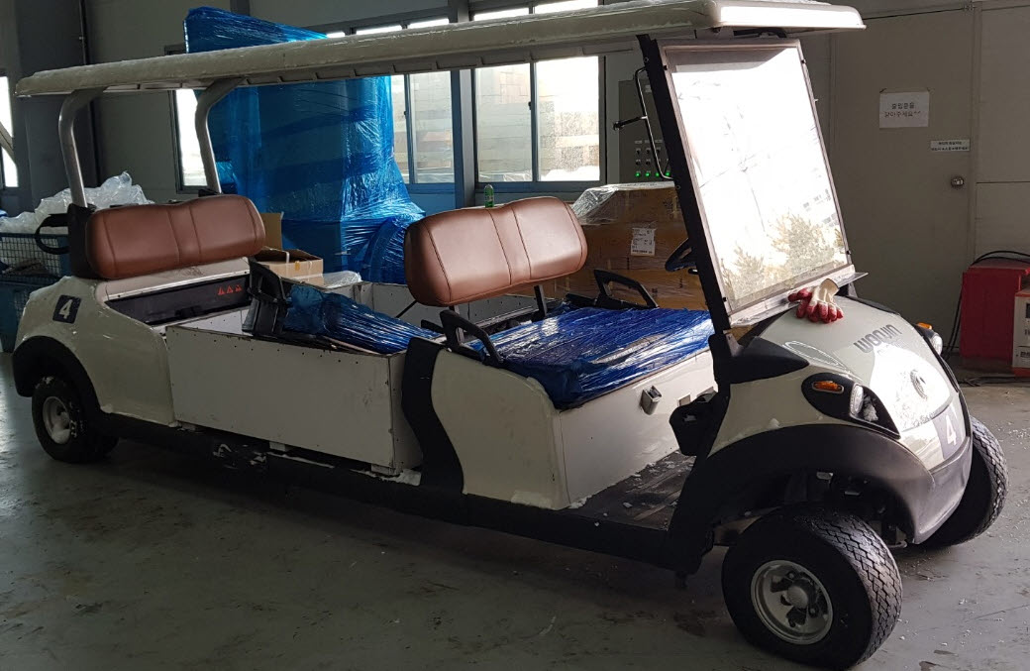
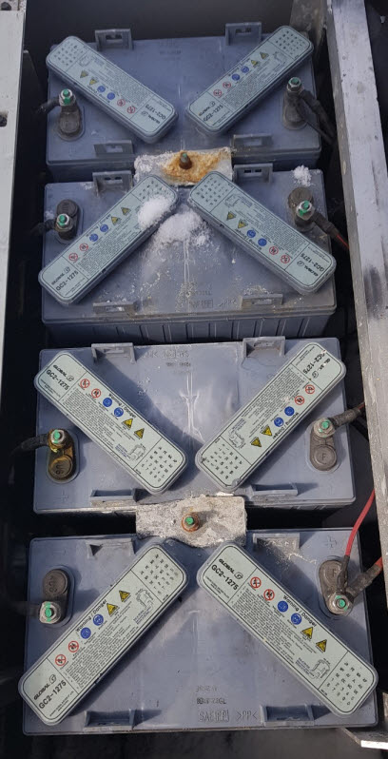
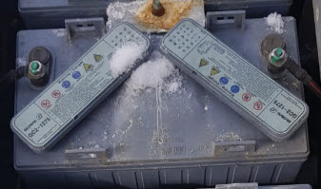
태국산 사내 부품이송용 카트
수출형명 : GC21275 (‘14.06.23Lot)
전해액 결빙현상

